Slide 1
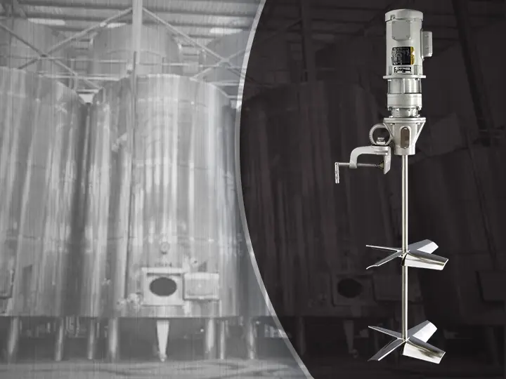
DISPOSITIVOS CONECTADOS | C115 / C213
Misturador Industrial IoT
Controle e monitoramento de rotação com ESP32, MQTT e dashboard web.
Christian Salles | Maria Clara Ignácio | Samuel Ralise

Slide 2
Problema
02 / 15
Em processos industriais de mistura, a rotação do eixo influencia diretamente a qualidade do produto final.
Quando a viscosidade ou densidade do material muda, o motor sofre variação de carga e pode perder velocidade. Isso pode gerar mistura irregular, desperdício de material e necessidade de intervenção manual.
Impactos do Problema
Mistura irregular do produto
Desperdício de material
Intervenção manual constante
Perda de velocidade do motor
02

Slide 3
Produto Proposto
03 / 15
Misturador Industrial Conectado
Operação Simplificada
O produto proposto é um misturador industrial conectado, capaz de medir a velocidade do eixo, corrigir a atuação do motor e enviar dados em tempo real por MQTT.
O operador define uma rotação desejada e acompanha a resposta pelo dashboard ou por uma ferramenta MQTT como o MQTTX.
Funcionalidades Principais
Medição de velocidade do eixo em tempo real
Correção automática da atuação do motor
Dados em tempo real via MQTT
Supervisão remota por dashboard
03

Slide 4
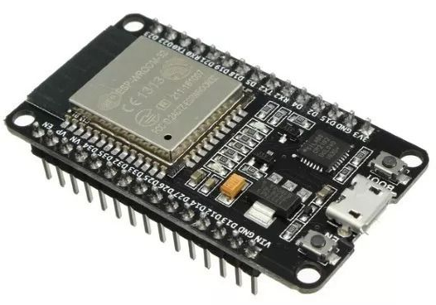
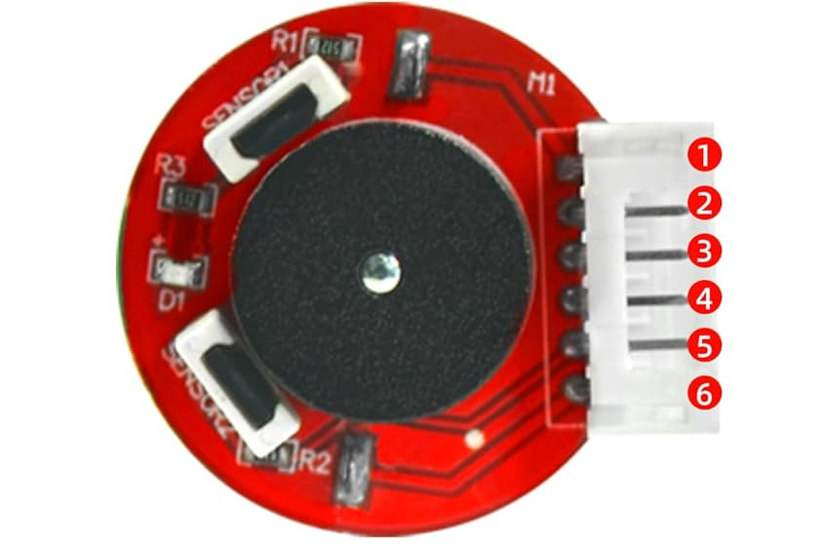
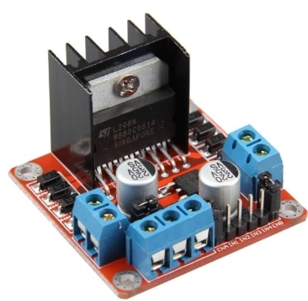
Ideia da Solução IoT
04 / 15
Componentes da Solução
Dashboard
Web
Fonte: Eletrogate
Fonte: RoboCore
Fonte: MakerHero
Controle Fuzzy
Embarcado
Broker Mosquitto
MQTT
ESP32
Wi-Fi integrado
Motor DC
+ Encoder Hall
Driver L298N
ControlePWM
MQTTX
Testes
Fonte Externa
Alimentação do motor
O controle é local no ESP32, garantindo resposta rápida e independente de conexão. O MQTT permite supervisão e comandos remotos pelo dashboard ou MQTTX. Além disso, o MQTTX pode ser usado para testes e simulação do sistema.
Sensores para Evolução Industrial
● Corrente ● Torque ● Vibração ● Temperatura ● Nível ● Segurança física
Esses sensores ampliariam as capacidades do sistema para uma versão comercial robusta.
04

Slide 5
Arquitetura
05 / 15
Fluxo físico de controle
Encoder Hall
mede RPM
ESP32
controle local
Wi-Fi + MQTT
Dashboard
Web
Encoder Hall
mede RPM
→
ESP32
calcula erro
→
L298N/PWM
atua potência
Broker MQTT
Mosquitto
porta 1883 / WS 9001
Motor DC
misturador
→
Fluxo de comunicação IoT
MQTTX
Testes
ESP32
cliente MQTT
↔
Broker MQTT
1883 / WS 9001
↔
Dashboard Web
MQTTX
L298N/PWM → Motor
Fluxo físico: Encoder → ESP32 → L298N/PWM → Motor | Fluxo IoT: ESP32 → Broker → Dashboard/MQTTX
Controle permanece local no ESP32; MQTT transporta telemetria e comandos entre dispositivo, broker e ferramentas de supervisão.
Tópicos MQTT da Arquitetura
Tópico | Direção | Função
motor/telemetry | ESP32 → Broker → Dashboard/MQTTX | Telemetria de operação em JSON
motor/setpoint | Dashboard/MQTTX → Broker → ESP32 | Rotação desejada em RPM
motor/cmd | Dashboard/MQTTX → Broker → ESP32 | Comandos start e stop
05

Slide 6
Comunicação MQTT
06 / 15
Tópicos Usados
Broker Mosquitto: porta MQTT 1883 | WebSocket 9001 para o dashboard
Tópico | Descrição
motor/telemetry | Telemetria enviada pelo ESP32 em tempo real
motor/setpoint | Rotação desejada em RPM (60, 120, 180)
motor/cmd | Comandos start e stop
Exemplo de Telemetria (JSON)
{ "t": 12.5, "sp": 120, "rpm": 116.8, "err": 3.2, "u": 64.5, "mp": 4.1, "ts": 2.8, "ess": 1.5 }
t=tempo | sp=set point | rpm=velocidade | err=erro | u=atuação PWM | mp=sobressinal | ts=tempo acomodação | ess=erro regime
Significado dos Campos
Campo | Significado
t | Tempo de execução (s)
sp | Set point de rotação (RPM)
rpm | Velocidade medida do eixo
err | Erro entre set point e RPM atual
u | Atuação do controlador (% PWM)
mp / ts / ess | Sobressinal, tempo de acomodação e erro em regime
07

Slide 7
Dashboard e MQTTX
07 / 15
O Dashboard Mostra
Tacômetro de RPM em tempo real
Set point configurável
Comando start/stop
Gráfico temporal RPM x tempo
Valor do erro de velocidade
Potência PWM aplicada
Métricas de controle (Mp, Ts, Ess)
Visualização da lógica fuzzy
MQTTX - Ferramenta de Teste
O MQTTX demonstra a comunicação MQTT publicando comandos e assinando a telemetria. No trabalho, ele funciona como ferramenta similar ao app móvel solicitado no enunciado: permite validar, depurar e simular o comportamento do sistema em tempo real.
08

Slide 8
Simulação
08 / 15
Simulação de Mensagens MQTT
Modo de Planta Simulada
O sistema permite simular envio e recebimento de mensagens MQTT com:
● mosquitto_pub - publicar comandos
● mosquitto_sub - assinar telemetria
● MQTTX - interface gráfica para testes
O firmware inclui um modo de simulação no qual o RPM é calculado por um modelo de primeira ordem.
Isso permite testar o controle fuzzy, a telemetria MQTT e a integração com o dashboard sem depender do protótipo físico completo.
Exemplos de Comandos
$ mosquitto_pub -h localhost -t motor/cmd -m start # inicia o motor
$ mosquitto_pub -h localhost -t motor/setpoint -m 120 # define 120 RPM
$ mosquitto_sub -h localhost -t motor/telemetry # assina telemetria
09

Slide 9
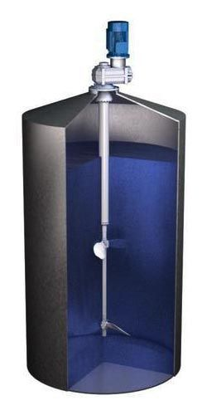
Soluções Existentes no Mercado
09 / 15
Exemplos Comerciais Reais
● WMProcess Mixer Speed Controller - controle de velocidade por VFD/inversor para misturadores industriais.
● Ascon Tecnologic AT Mixer - controle para misturadores/planetárias com receitas, velocidade e supervisão remota.
● OEM Panels Agitator Mixer Control Panels - painéis para ligar/desligar, controlar processo e monitorar alarmes.
● Load Controls - monitoramento por potência/carga para acompanhar viscosidade e desvios do processo.
Fonte: OEM Panels
Melhoria Proposta pelo Grupo
A proposta acadêmica combina ESP32, MQTT, dashboard próprio e controle fuzzy. Em uma evolução comercial, o sistema poderia agregar sensores de corrente/torque, histórico em banco de dados, alertas e comunicação segura.
Comparativo: Comercial vs. Projeto
Aspecto | Solução Comercial | Nosso Projeto
Custo | Maior investimento (CLP, VFD, SCADA) | Menor custo de protótipo (ESP32, open source)
Foco | Produção industrial | Didático e prototipagem
Fontes: WMProcess; Ascon Tecnologic; OEM Panels; Load Controls.
10

Slide 10
Melhorias Possíveis
10 / 15
Melhorias para uma versão comercial do sistema
Hardware
Software
Impacto Esperado
● Driver industrial ou VFD
● Sensor de corrente
● Sensor de torque
● Sensor de vibração
● Botão de emergência
● Proteções elétricas
● Histórico em banco de dados
● Autenticação e TLS no MQTT
● Alarmes e notificações
● Integração com Node-RED
● Dashboard Grafana
● Interface SCADA
● Robustez industrial
● Segurança elétrica
● Rastreabilidade completa
● Comunicação segura
● Escalabilidade
● Pronto para produção
11

Slide 11
Integração com Outras Soluções IoT
11 / 15
Arquitetura expansível para compor um ecossistema IoT industrial
Camada de Campo
Broker e Orquestração
Supervisão e Alertas
● ESP32 lê encoder e controla PWM
● Motor + L298N executam a atuação
● Telemetria publicada via MQTT
● Comandos recebidos por tópicos
● Broker MQTT centraliza mensagens
● Node-RED cria regras e fluxos
● InfluxDB armazena séries temporais
● MQTT mantém baixo acoplamento
● Grafana exibe histórico e KPIs
● SCADA acompanha operação
● Alertas por e-mail/Telegram
● Base para manutenção preditiva
ESP32 → Broker MQTT → Node-RED → InfluxDB → Grafana / SCADA / Alertas
Node-RED processa e grava dados no InfluxDB; o Grafana consulta o banco para histórico, KPIs e alertas.
12

Slide 12
Benefícios
12 / 15
Controle Automático
Maior Repetibilidade
Monitoramento Remoto
Controle automático da rotação do eixo sem intervenção manual
Processo padronizado com maior repetibilidade entre lotes
Acompanhamento do processo de qualquer lugar via MQTT
Redução de Intervenção
Manutenção Preditiva
Integração IoT
Menor necessidade de ajustes manuais durante a mistura
Apoio a manutenção preditiva com dados de desempenho
Integração com arquiteturas IoT e melhor visualização do desempenho
13

Slide 13
Viabilidade Comercial
13 / 15
O Produto é Viável Como
Para Uso Industrial Real
● Protótipo acadêmico
● Bancada didática
● Solução inicial de baixo custo
● Componentes de maior robustez
● Segurança elétrica e proteção mecânica
● Autenticação de comunicação
● Validação em ambiente produtivo
Escala de Viabilidade
Protótipo
Atual
Bancada
Didática
Piloto
Pequena escala
Industrial
Com melhorias
14

Slide 14
Protótipo Funcional e Roteiro de Demonstração
14 / 15
Componentes do protótipo
Telemetria MQTTX / Dashboard
Protótipo com ESP32, motor DC com encoder, driver L298N, broker Mosquitto, dashboard web e MQTTX para validação da comunicação e do controle de RPM.
MQTTX assina motor/telemetry e o dashboard recebe o JSON por WebSocket 9001. Comandos start/stop e set point usam a porta MQTT 1883.
Roteiro da Demonstração
1
2
3
4
5
Foto do protótipo
ESP32 + L298N + motor
MQTTX assinando
motor/telemetry
Dashboard exibindo
RPM, PWM e erro
Gráfico RPM ×
set point
Aplicar carga e
observar recuperação
MQTTX | SUB motor/telemetry
{ "sp":120, "rpm":116.8, "err":3.2, "u":64.5 }
15

Slide 15
Conclusão
O Misturador Industrial IoT demonstra uma solução completa envolvendo sensoriamento, controle embarcado, atuação, MQTT e supervisão em tempo real.
O projeto atende aos requisitos de IoT ao permitir comunicação remota, simulação de mensagens, integração com ferramentas externas e expansão para arquiteturas industriais conectadas com Node-RED, banco de dados e Grafana/SCADA.
Christian Salles | Maria Clara Ignácio | Samuel Ralise
DISPOSITIVOS CONECTADOS | C115 / C213
Obrigado!

